Slide 1
Comité Estatal
Comité Nacional de Estímulos a la Calidad del Desempeño del Personal de Salud

Slide 2
Estructura Operativa
Comité Nacional de Estímulos a la Calidad del Desempeño del Personal de Salud
Comisión Local
Comité Estatal
Comisiones Evaluadoras del Programa de Estímulos en Unidades Operativas
Comisiones Auxiliares por Disciplina
Comisiones Auxiliares por Disciplina
Coordinación del programa

Slide 3
Comité Estatal
Objetivo
Implementar
Coordinar
Supervisar
Evaluar
Los procesos operativos del Programa que realizan las Comisiones Evaluadoras
Emitir los dictámenes correspondientes
Avalar la resolución a las inconformidades
Grupo de profesionales con competencia técnica y representatividad institucional, organizado en cada Entidad Federativa para el cumplimiento de los contenidos del Programa de Estímulos a la Calidad del Desempeño del Personal de Salud.
LISTA DE ASISTENCIA
https://docs.google.com/forms/d/e/1FAIpQLSe2PuLeRMHzsSf0OdOaKzrYoHU0lTKczg2S66EeKfBgBx6kyQ/viewform?usp=header

Slide 4
Integración del Comité Estatal
Presidente: Titular Estatal de Salud
Secretario Técnico: Titular de Enseñanza
Representantes Institucionales de:
Representante de:
Se debe nombrar, por cada representante titular, un suplente con capacidad para emitir su voto.
SEDENA
SEMAR
ISSSTE
CIJ
SCT
DIF
HRAE
Servicios de Salud
Área administrativa
Calidad
Recursos Humanos
Cada una de las disciplinas participantes
Órgano Interno de Control
Comisión Permanente de Enfermería

Slide 5
FUNCIONES DEL COMITÉ ESTATAL
4.2.4 Reglamento para la Operación del Programa

Slide 6
Primeras actividades del Comité Estatal
Constituir formalmente en un máximo de 10 días naturales posteriores a la publicación de la Convocatoria y dentro de los 10 días siguientes a dicha constitución, enviar al Comité Nacional al correo: prog.estimulos@salud.gob.mx
Revisar en Pleno del Comité Estatal, los catálogos de evidencias de las Instituciones participantes de la Entidad
Difundir el Programa
Constituir las Comisiones Evaluadoras necesarias para el cumplimiento de sus funciones
Capacitar a los secretarios técnicos de las Comisiones Evaluadoras
Brindar asesoría y realizar la supervisión, vigilancia y control continuo del funcionamiento de las Comisiones Evaluadoras
1
2
3
4
5
6

Slide 7
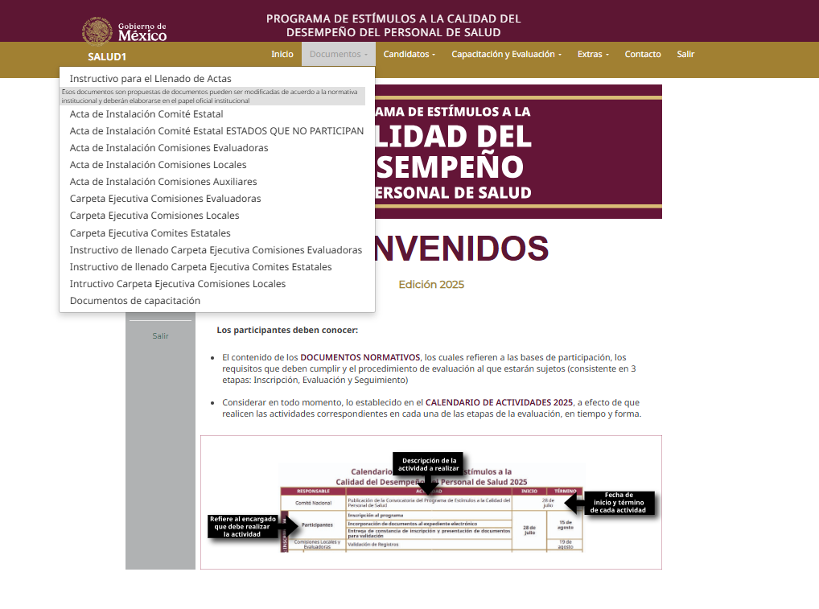
1. Constituir formalmente el Comité Estatal
Formato e instructivo

Slide 8
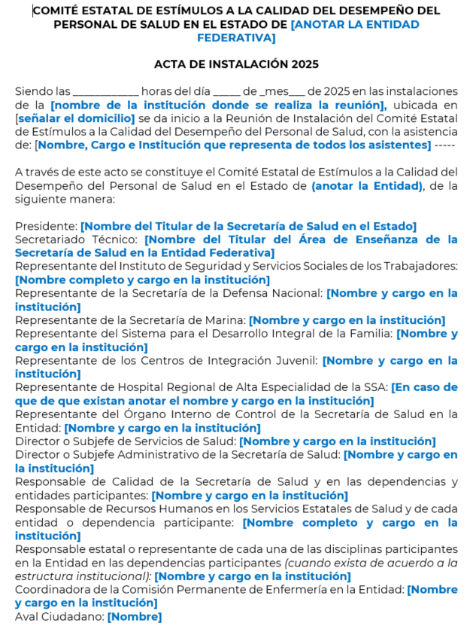
Formato de Acta de instalación
Capturar los datos que se indican en color azul
Debe asentarse todos los acuerdos que se establezcan en la operación
Rubricar todas las hojas y firma en la parte final.

Slide 9
2. Difundir el Programa
Entre las dependencias y entidades participantes
Invitación del Estado
Lugares donde pueden recibir apoyo
Dudas de la Plataforma
CALL CENTER
Demás dudas
Oficinas y teléfonos de los Enlaces Estatales

Slide 10
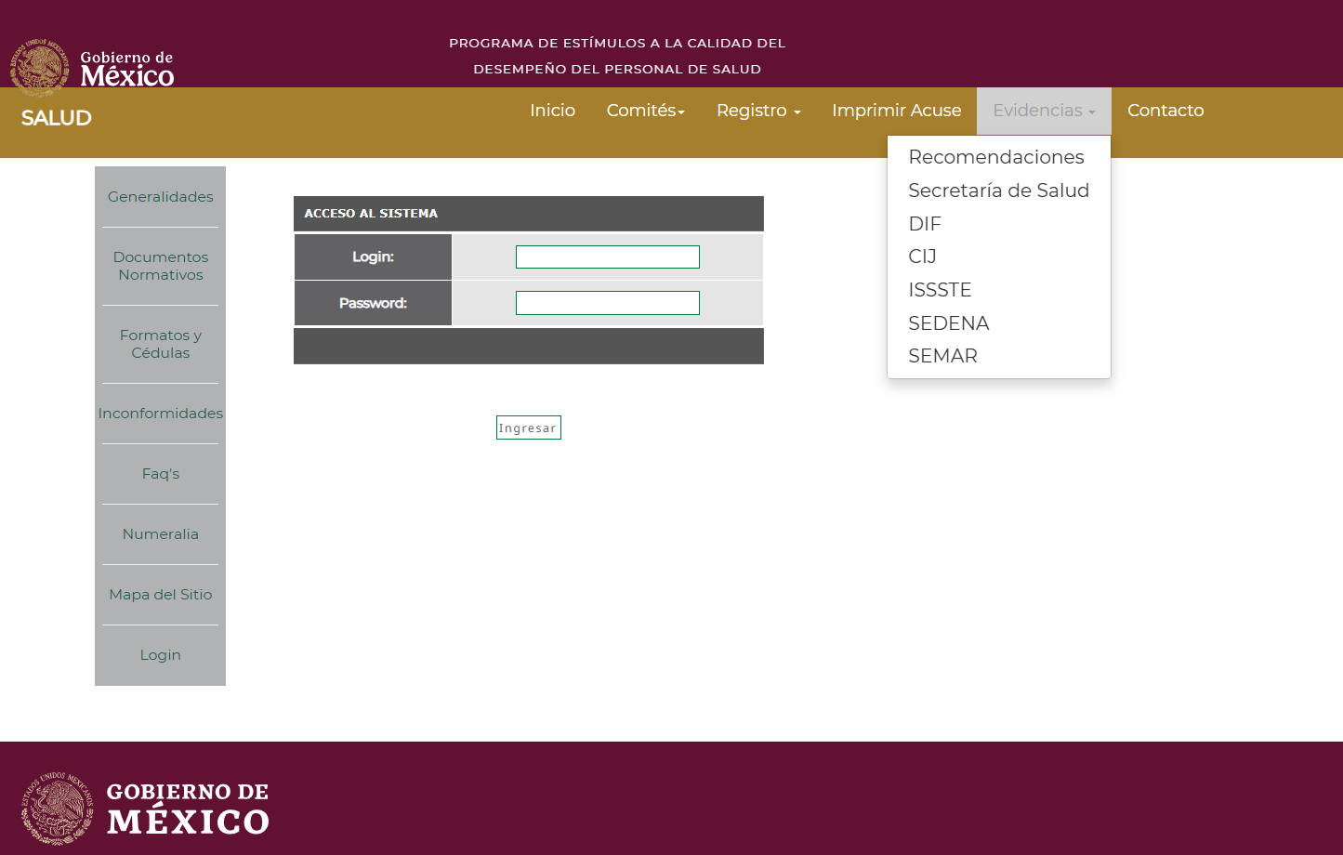
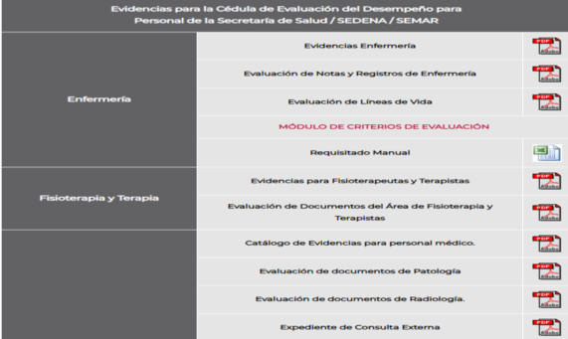
3. Revisar en Pleno del Comité Estatal, los catálogos de evidencias de las instituciones participantes de la Entidad
Sin entrar a la plataforma

Slide 11
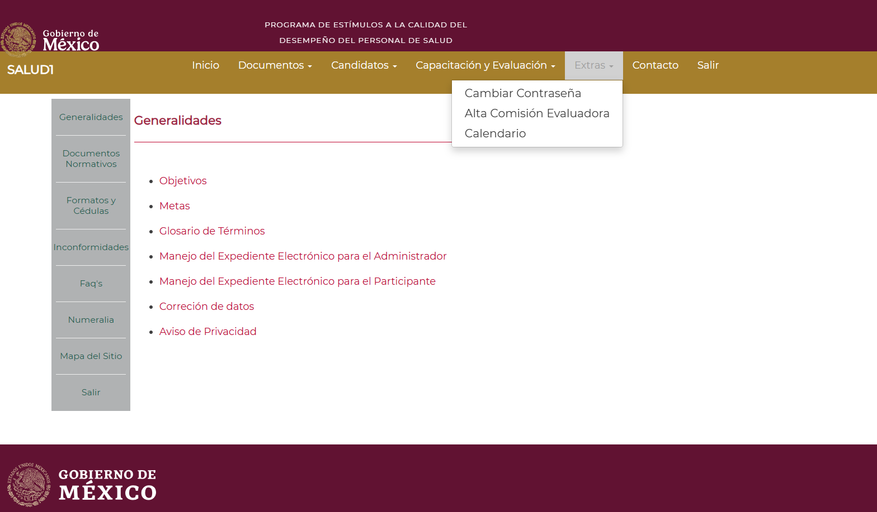
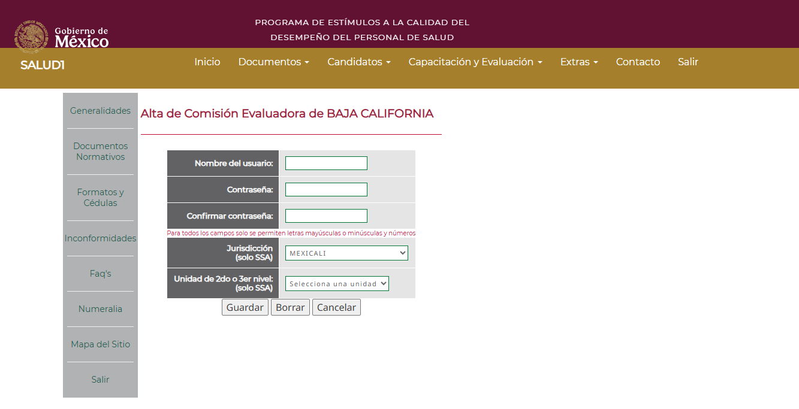
4. Constituir las Comisiones Evaluadoras
  Registrar las comisiones en la plataforma
  Agregar los datos de usuario y contraseña para entrar a la plataforma

Slide 12
5. Capacitar a los Secretarios Técnicos de las Comisiones Evaluadoras
1.-Proporcionar el marco normativo (Convocatoria, Bases de participación, Calendario y Reglamento de Operación)
2.-Explicar el Proceso de Evaluación (Inscripción, evaluación y seguimiento)
3.-Dar acceso a la plataforma de estímulos (proporcionar clave y contraseña)
4.-Formato del Acta de Instalación
Integración de:
Expedientes electrónicos (en plataforma)
Físicos (conforme al Reglamento de Operación)

Slide 13

6. Brindar asesoría y realizar la supervisión, vigilancia y control continuo del funcionamiento de las Comisiones Evaluadoras

Slide 14
OPERACIÓN DEL PROGRAMA

Slide 15
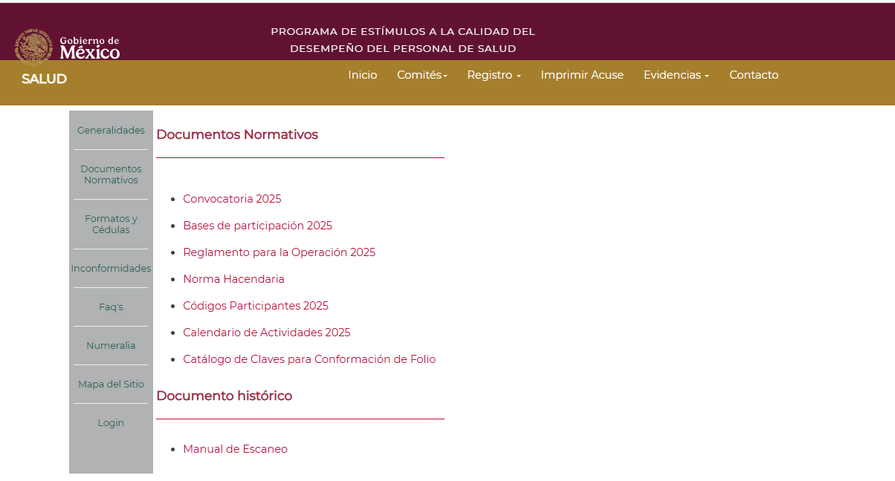
GENERALIDADES
Documentos normativos

Slide 16
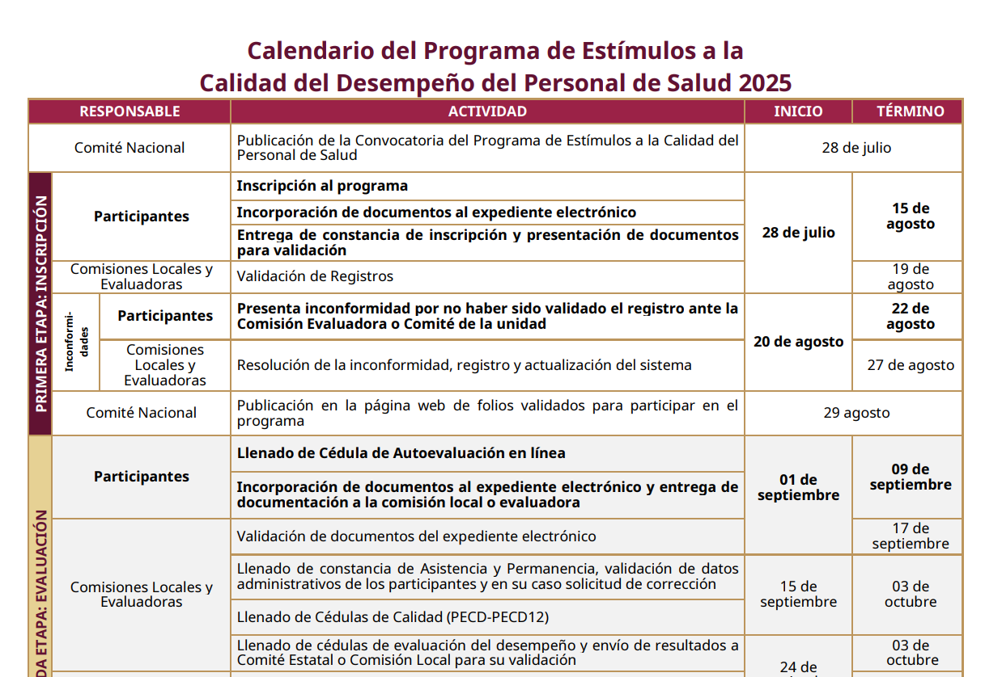
CALENDARIO 2026
Encargado de realizar la actividad
Actividad a realizar
Plazo para realizar la actividad
Etapa

Slide 17
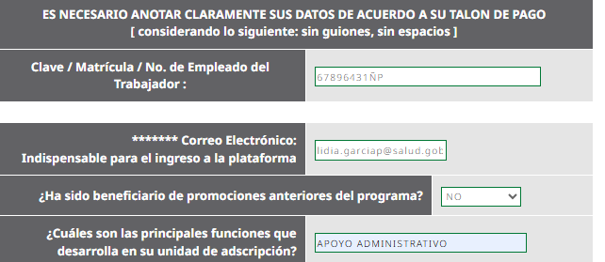
1. VERIFICACIÓN EN DOS PASOS
MEJORAS DE SEGURIDAD
En relación al registro de inscripción es importante que sus datos sean correctos y de igual manera recuerde que el correo con el que se dio de alta debe ser verídico, contener espacio suficiente para recibir notificaciones respecto al programa.

Slide 18
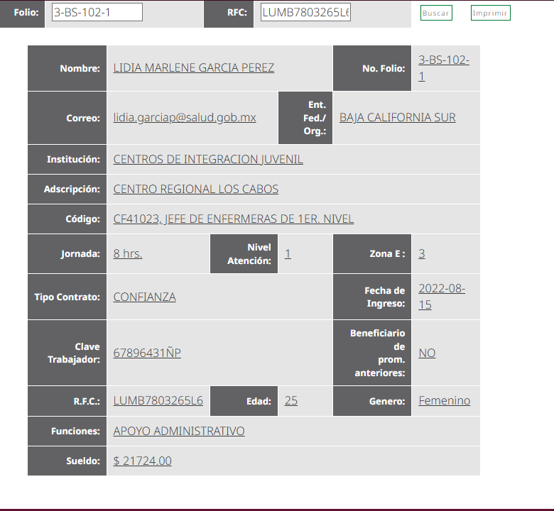
2. ACUSE
Después de que el participante haya registrado sus datos solo tendrán 24 horas para que puedan imprimir su acuse y se visualice su usuario y su contraseña, pasando las 24 horas, los participantes podrán descargar su acuse nuevamente las veces que sean necesarias, pero ya no se visualizara su usuario y su contraseña por temas de seguridad, por eso es importante que impriman o descarguen su acuse desde el momento en que se registren a la plataforma.

Slide 19
PLATAFORMA
Registro de participantes

Slide 20
Paso 1

Slide 21
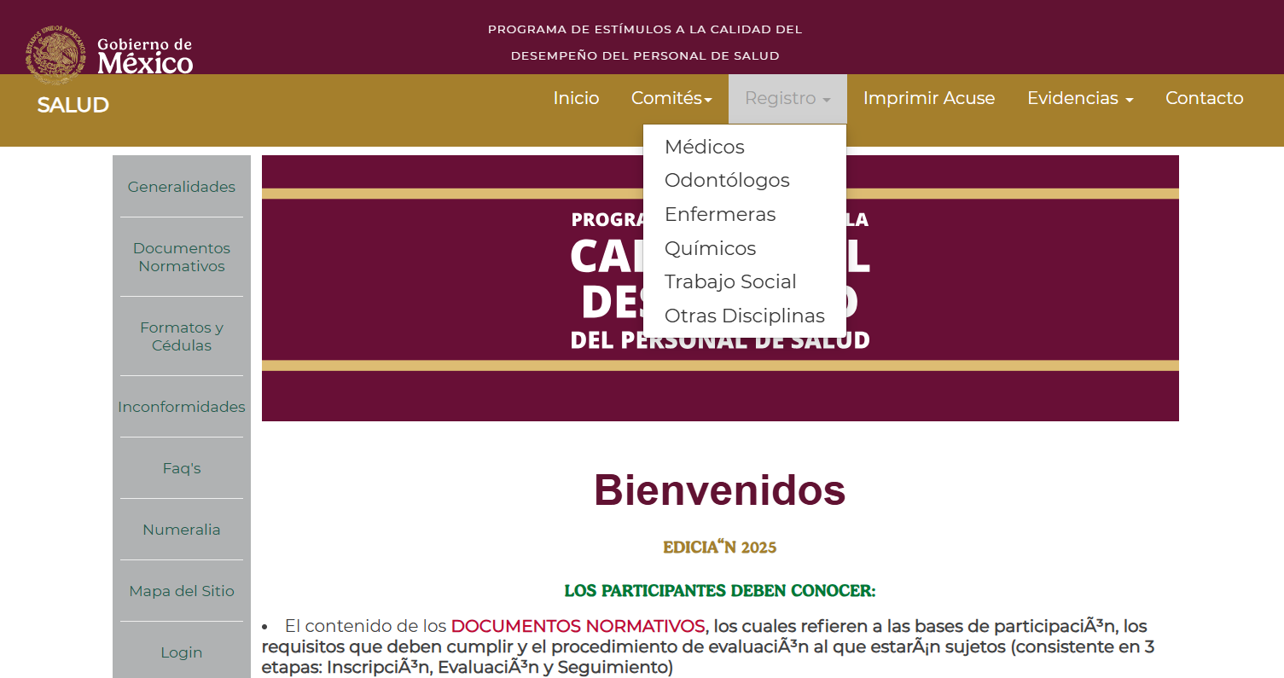
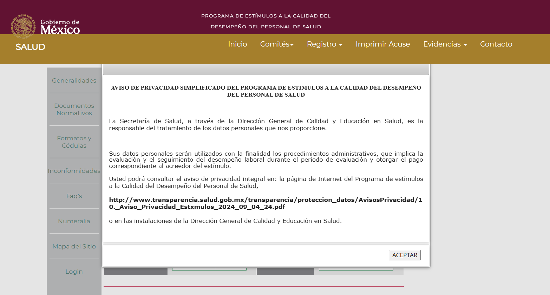
REQUISITAR FORMATO DE INSCRIPCIÓN
A) El participante deberá elegir en el menú de registro su disciplina:
    B) Es necesario que acepte que leyó el Aviso de Privacidad de los datos personales:

Slide 22
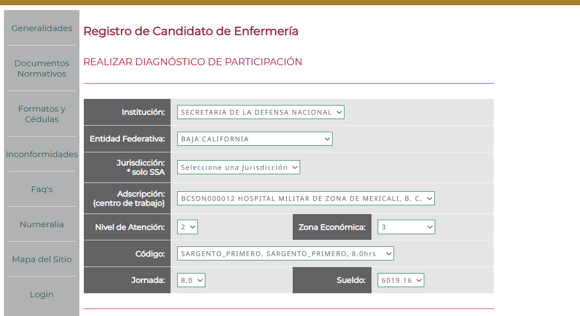
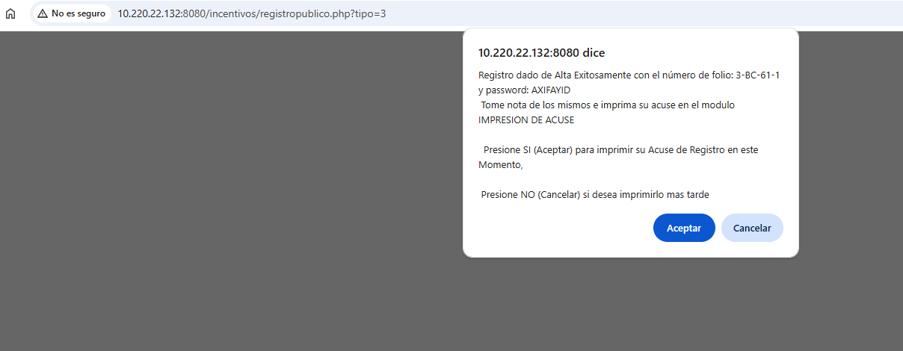
  C) Llenar el formato de inscripción
    D) El participante debe anotar el folio y pasword que señala la pantalla

Slide 23
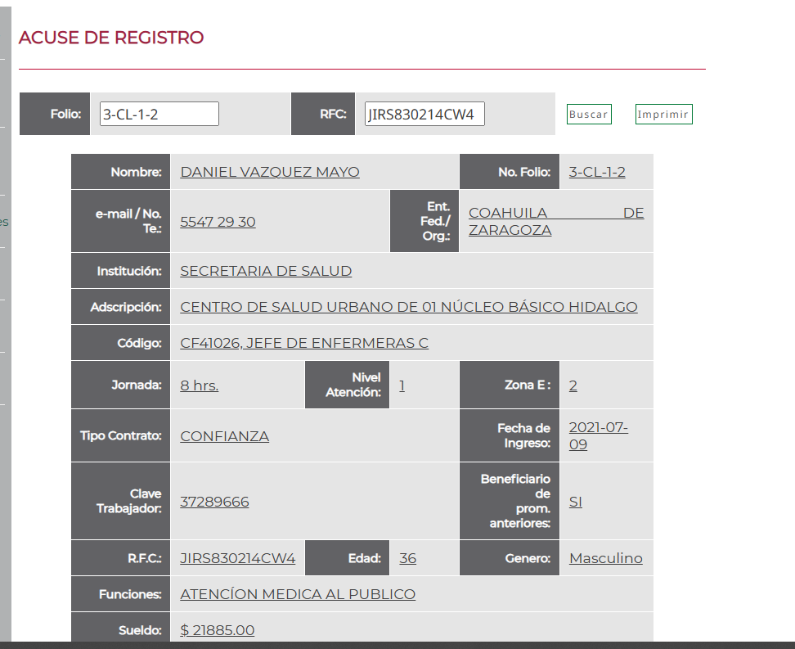
    E) Imprimir el acuse

Slide 24
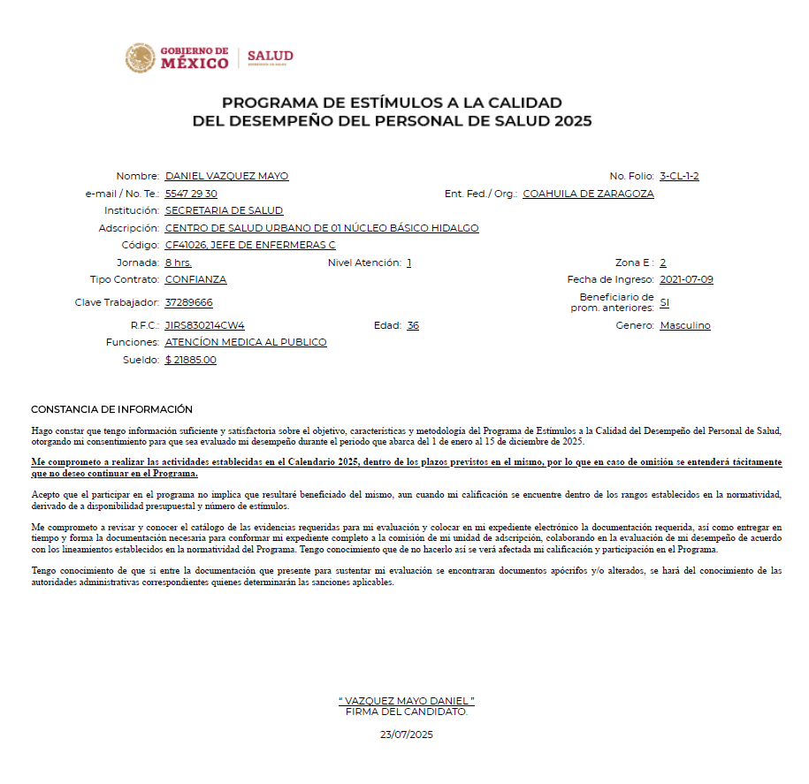
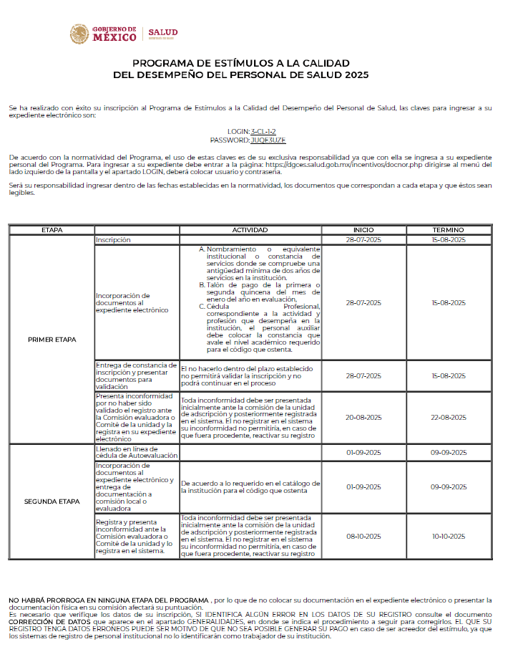

La impresión sale en 3 hojas
Tercera hoja
Primera hoja
El login y pasword es confidencial
El participante debe firmar
Segunda hoja
Aviso de privacidad

Slide 25
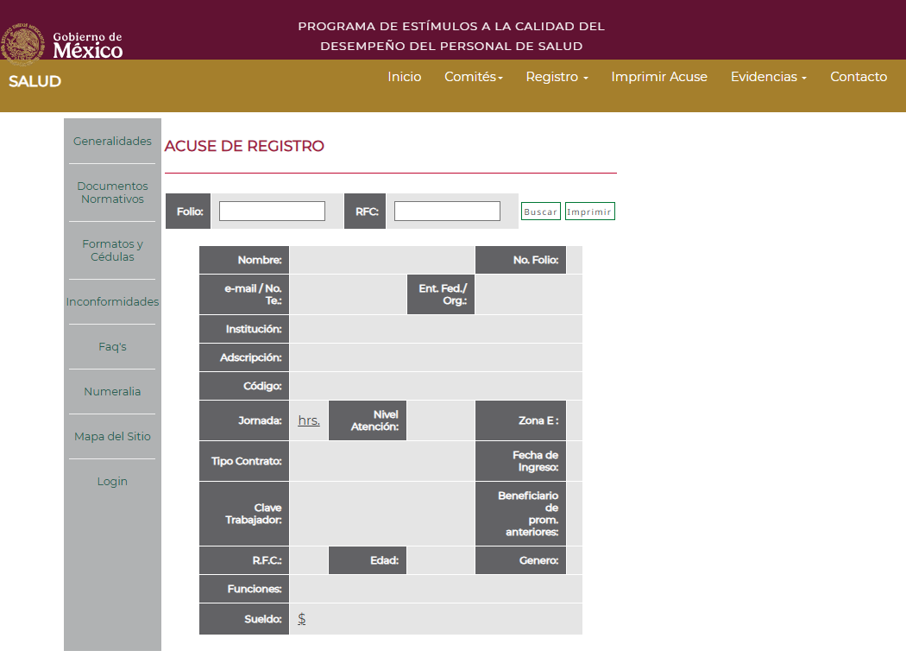
F) Reimpresión de ACUSE, para lo cual requerirá su número de folio y su RFC

Slide 26
Paso 2

Slide 27
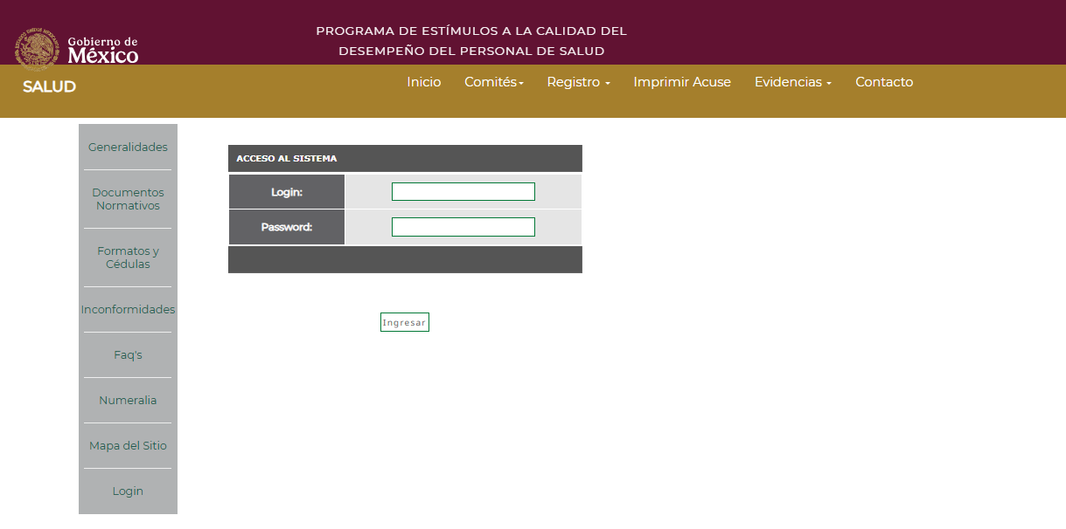
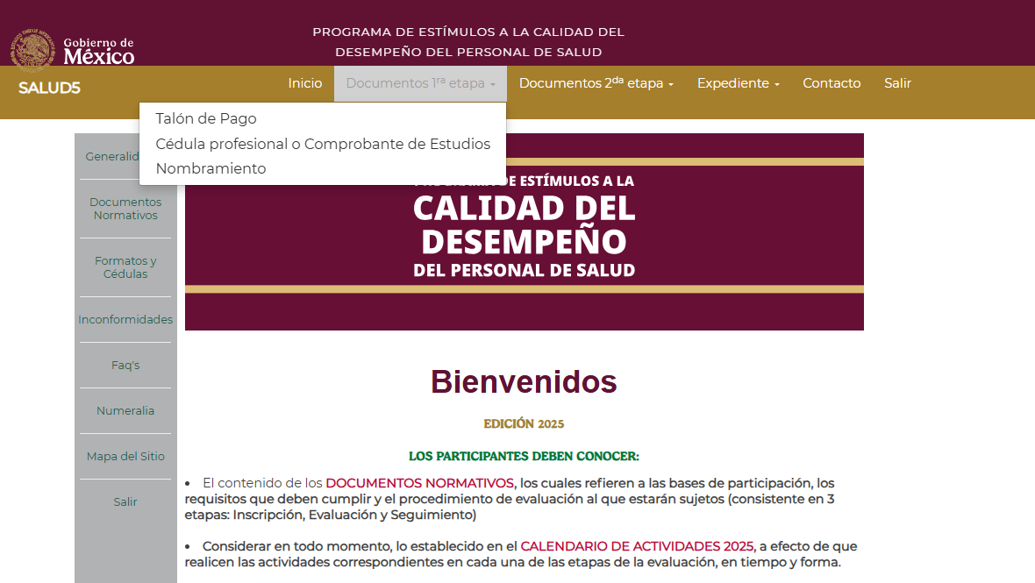
Integrar expediente electrónico
    A) El participante debe ingresar los documentos a la plataforma
    B) El participante debe ingresar los documentos a la plataforma
Ingresar el login y pasword (tercer hoja del acuse)

Slide 28
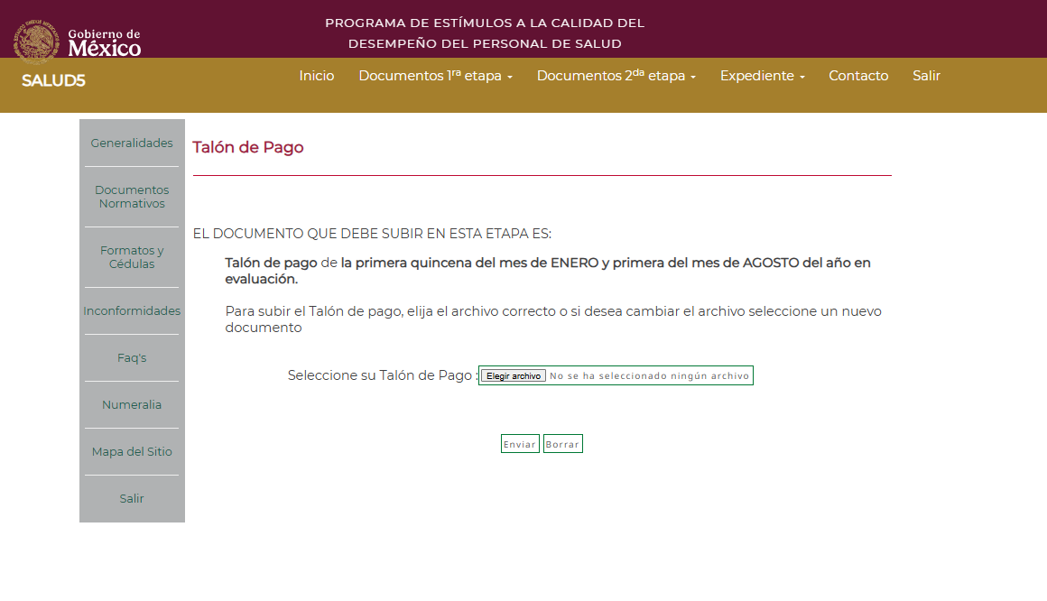
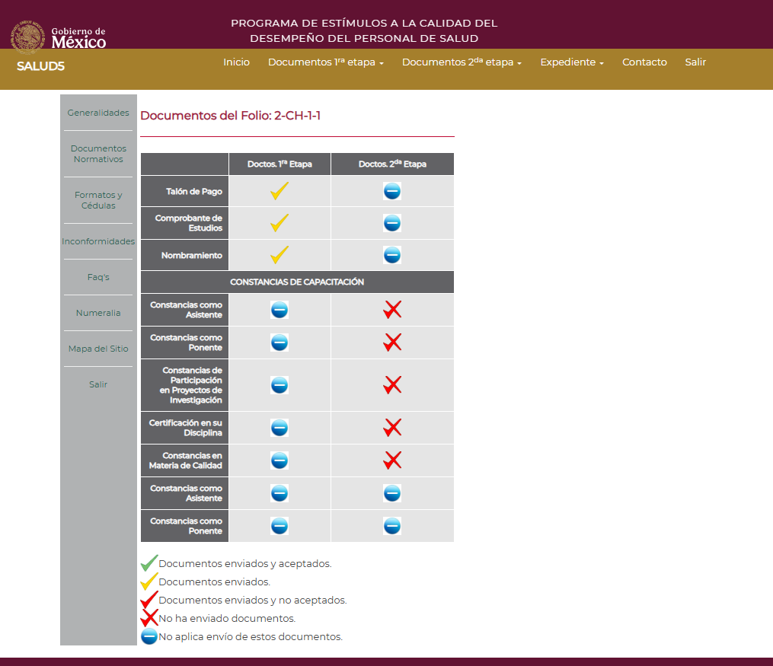
C) El participante debe ingresar los documentos a la plataforma
Subir 2ª quincena de julio 2026
    D) Registro de carga de información

Slide 29
PLATAFORMA
Validación de registros

Slide 30
Gracias

